Slide 1
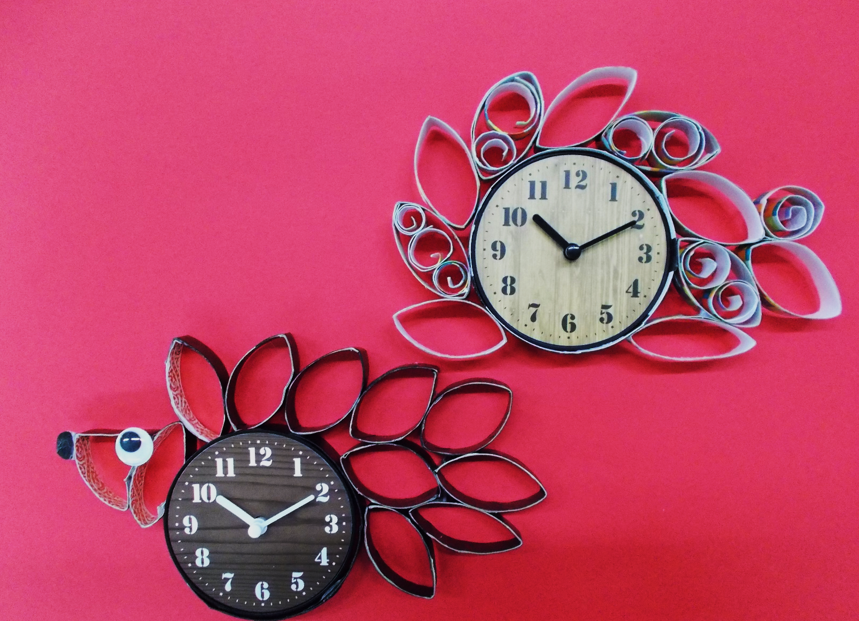
ヤングスクエア
絵本の世界
10月17日(土)
10：00～11：30
内 容 絵本の朗読と時計作り
対 象 小・中学生 12人
持ち物 筆記用具・持ち帰りの袋
費 用 300円
申し込み 10月2日（金）
午前9時から電話または来館で
辻堂青少年会館☎0466（36）3002
※ この催しのお申込みは、ご本人もしくは保護者のみとなります
※ 撮影した写真は、会館資料としてお使いする事があります、 予めご了承下さい
※ 当日は裏面にある申告書を記入してご持参ください

